Slide 1
Результаты мониторинга состояния и развития конкурентной среды на рынках товаров, работ и услуг муниципального образования город – курорт Сочи за 2018 год

Slide 2
Участие приняли 1 010 предприятий и 3 355 жителей города Сочи
Структура хозяйствующих субъектов по видам экономической деятельности, принявших участие в опросе
Категория жителей города Сочи принявших участие в опросе

Slide 3
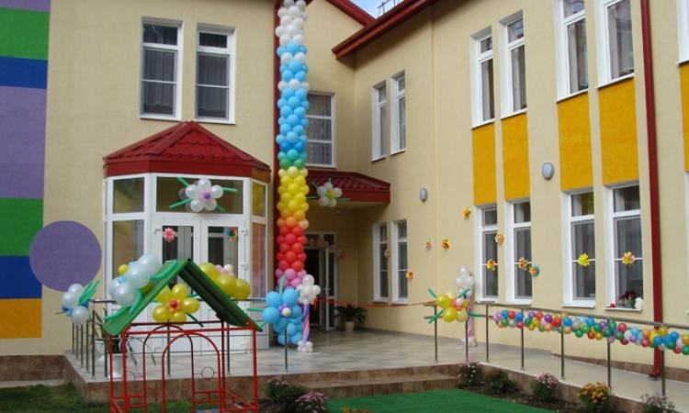
Рынок услуг дошкольного образования
Оценка бизнеса
Оценка потребителей
Оценка конкуренции
высокая 28%
умеренная 27%
Удовлетворенность выбором товаров и услуг
- удовлетворен 56%
скорее
удовлетворен 30%
Изменилось количество конкурентов за последние 3 года
Удовлетворённость количеством организаций
- достаточно 53 %
- мало 30%
- много 16 %
увеличилось 16%
затрудняются
ответить 38% не изменилось 16 %
35%
давление со стороны конкурентов 23% недостаток квалифицированных кадров 35 %
Наиболее
существенные
административные
барьеры
23%
- ранее административные барьеры отсутствовали, однако сейчас появились 27%
- количество административных барьеров не изменилось 17%
- стало проще преодолевать административные барьеры 22 %
Насколько
изменился уровень
административных
барьеров

Slide 4
Рынок услуг детского отдыха и оздоровления
Оценка бизнеса
Оценка потребителей
Оценка конкуренции
высокая 50%
слабая 50%
Удовлетворенность выбором товаров и услуг
- удовлетворен 53 %
- скорее удовлетворен 23%
Изменилось количество конкурентов за последние 3 года
Удовлетворённость количеством организаций
- достаточно 46%
- мало 32%
не изменилось 50%
затрудняются
ответить 50%
50%
50%
высокие налоги 50%
недостаток квалифицированных кадров 35 %
Наиболее
существенные
административные
барьеры
Насколько
изменился уровень
административных
барьеров
-бизнесу стало проще преодолевать барьеры 50%
- ранее административные барьеры отсутствовали, однако сейчас появились 50%

Slide 5
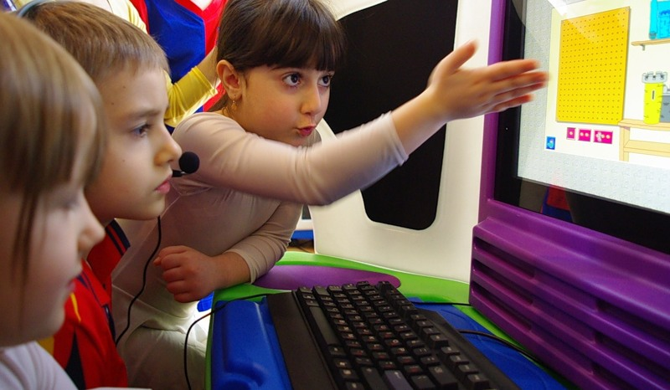
Рынок услуг дополнительного образования детей
Оценка бизнеса
Оценка потребителей
Оценка конкуренции
умеренная 50 %
высокая 25 %
Удовлетворенность выбором товаров и услуг
- удовлетворен 61 %
скорее
удовлетворен 20 %
Изменилось количество конкурентов за последние 3 года
Удовлетворённость количеством организаций
- достаточно 55 %
- мало 23 %
не изменилось
100%
недостаток квалифицированных кадров 20% недостаток квалифицированных кадров 20%
давление со стороны конкурентов 23%
Наиболее
существенные
административные
барьеры
- бизнесу стало проще преодолевать барьеры 25%
- количество административных барьеров не изменилось 41%
Насколько
изменился уровень
административных
барьеров

Slide 6
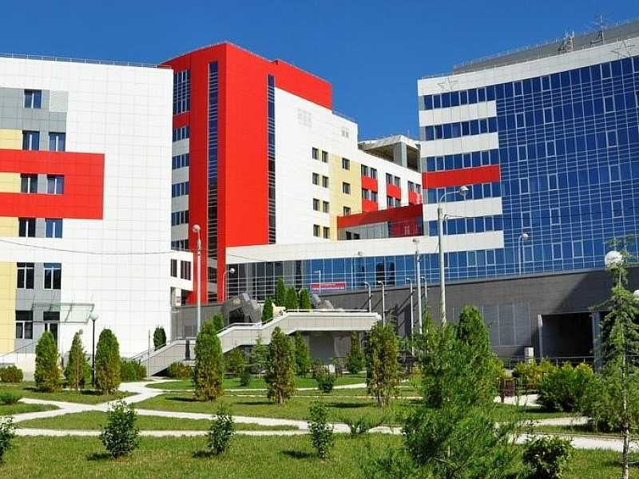
Рынок медицинских услуг
Оценка бизнеса
Оценка потребителей
Оценка конкуренции
высокая 100 %
Удовлетворенность выбором товаров и услуг
- удовлетворен 48%
скорее не
удовлетворен 24%
Изменилось количество конкурентов за последние 3 года
Удовлетворённость количеством организаций
- достаточно 43 %
- мало 34%
увеличилось 95 % сократилось 5%
95 %
недостаток квалифицированных кадров 95 %
Наиболее
существенные
административные
барьеры
Насколько
изменился уровень
административных
барьеров
95%
- стало проще преодолевать 95%

Slide 7
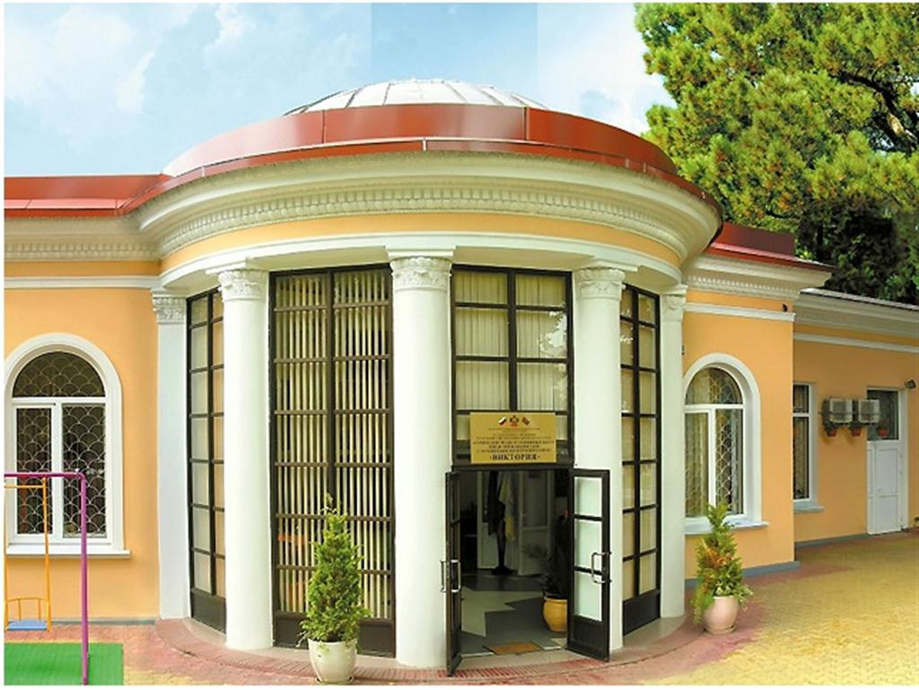
Рынок услуг психолого-педагогического сопровождения детей с ограниченными возможностями здоровья
Оценка бизнеса
Оценка потребителей
Оценка конкуренции
высокая 58 %
очень высокая 36%
Удовлетворенность выбором товаров и услуг
- удовлетворен 53 %
скорее не
удовлетворен 19%
Изменилось количество конкурентов за последние 3 года
Удовлетворённость количеством организаций
- мало 43,5%
- достаточно 30 %
увеличилось 95%
98%
Наиболее
существенные
административные
барьеры
- конкуренция со стороны теневого бизнеса 98 %
- стало проще преодолевать административные барьеры 51%
- количество административных барьеров не изменилось 43%
51%
Насколько
изменился уровень
административных
барьеров
43%

Slide 8
Рынок услуг в сфере культуры
Оценка бизнеса
Оценка потребителей
Оценка конкуренции
затрудняются ответить 100 %
Удовлетворенность выбором товаров и услуг
- удовлетворен 70%
- скорее удовлетворен 17%
Изменилось количество конкурентов за последние 3 года
Удовлетворённость количеством организаций
не изменилось 75 %
- достаточно 52%
- мало 24%
сложность, затянутость процедуры получения разрешений/ лицензий 25 %
высокие барьеры доступа к финансовым ресурсам 25 %
конкуренция со стороны теневого сектора 25 %
Наиболее
существенные
административные
барьеры
50%
ранее административные барьеры отсутствовали, однако сейчас появились 50%
уровень и количество административных барьеров не изменились 25%
Насколько
изменился уровень
административных
барьеров
25 %

Slide 9
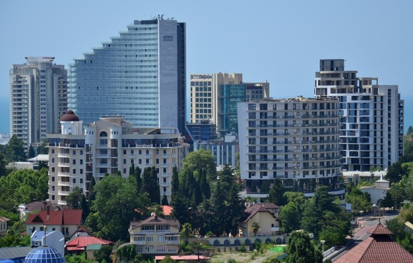
Рынок услуг жилищно-коммунального хозяйства
Оценка бизнеса
Оценка потребителей
Оценка конкуренции
умеренная 77%
слабая 12 %
Удовлетворенность выбором товаров и услуг
удовлетворен 52 %
скорее не удовлетворен 20 %
Изменилось количество конкурентов за последние 3 года
Удовлетворённость количеством организаций
достаточно 40%
мало 37%
не изменилось 82%
увеличилось 18 %
60 %
недостаток квалифицированных кадров 60%
Наиболее
существенные
административные
барьеры
60%
Насколько
изменился уровень
административных
барьеров
10 %
количество административных барьеров не изменилось 60%
Бизнесу стало проще преодолевать барьеры 18%

Slide 10
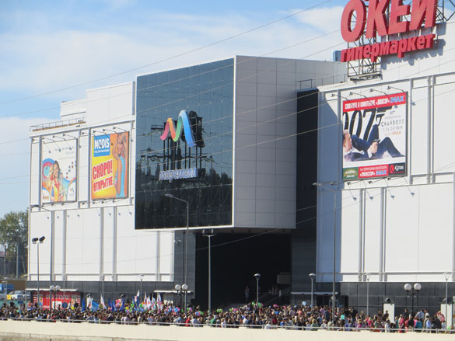
Рынок розничной торговли
Оценка бизнеса
Оценка потребителей
Оценка конкуренции
высокая конкуренция 42%
умеренная 30%
очень высокая 20%
Удовлетворенность выбором товаров и услуг
удовлетворен 46%
скорее удовлетворен 18%
Изменилось количество конкурентов за последние 3 года
Удовлетворённость количеством организаций
увеличилось 52 % не изменилось 17%
достаточно 46%
избыточно 47%
давление со стороны конкурентов 32%
Давление со стороны поставщиков 18 %
высокие налоги 17%
Наиболее
существенные
административные
барьеры
56%
количество административных барьеров не изменилось 56 %
бизнесу стало проще преодолевать барьеры 25 %
Насколько
изменился уровень
административных
барьеров
25 %

Slide 11
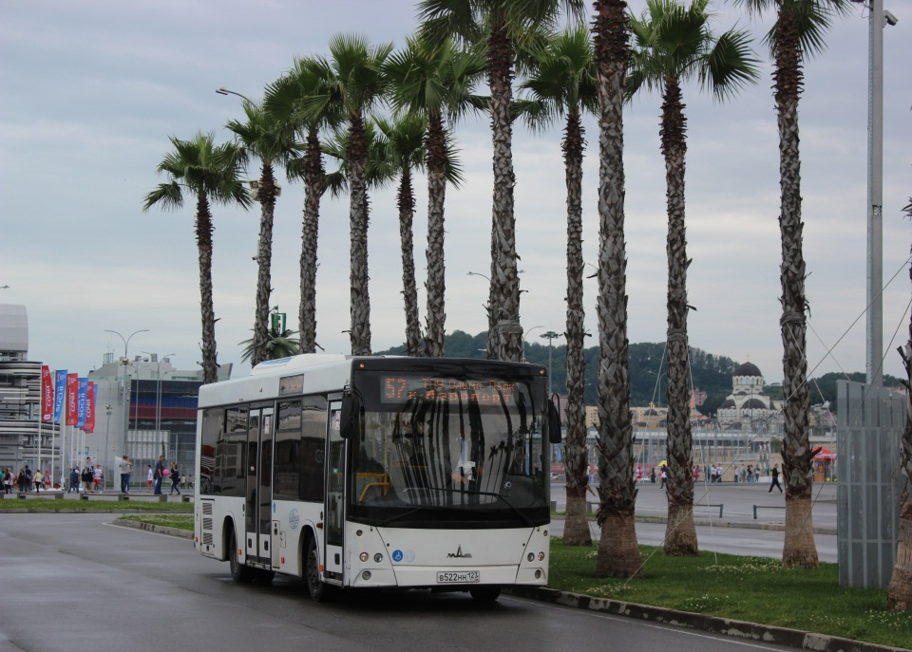
Рынок услуг перевозок пассажиров наземным транспортом
Оценка бизнеса
Оценка потребителей
Оценка конкуренции
умеренная
конкуренция 70%
Удовлетворенность выбором товаров и услуг
удовлетворен 68%
не удовлетворен 7%
Изменилось количество конкурентов за последние 3 года
Удовлетворённость количеством организаций
достаточно 78%
избыточно 33%
не изменилось 80 %
конкуренция со стороны теневого бизнеса 15%
высокие транспортные и логистический издержки 15%
недостаток квалифицированных кадров 10%
Наиболее
существенные
административные
барьеры
Насколько
изменился уровень
административных
барьеров
уровень и количество административных барьеров не изменился 23%
бизнесу стало сложнее преодолевать барьеры 30 %

Slide 12
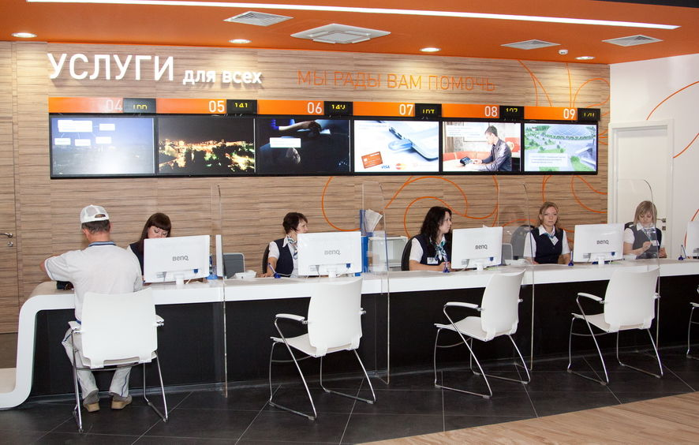
Рынок услуг связи
Оценка бизнеса
Оценка потребителей
Оценка конкуренции
Удовлетворенность выбором товаров и услуг
умеренная 99%
удовлетворен 76%
скорее удовлетворен 15%
Изменилось количество конкурентов за последние 3 года
Удовлетворённость количеством организаций
достаточно 55%
мало 10 %
увеличилось 96 %
Наиболее
существенные
административные
барьеры
недостаток квалифицированных кадров 97%
90%
Насколько
изменился уровень
административных
барьеров
бизнесу стало проще преодолевать барьеры 90%

Slide 13
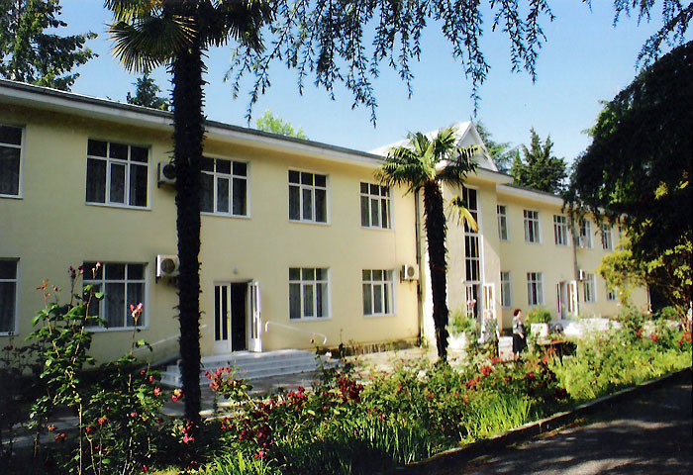
Рынок услуг социального обслуживания населения
Оценка бизнеса
Оценка потребителей
высокая конкуренция 38%
умеренная
конкуренция 38%
Оценка конкуренции
Удовлетворенность выбором товаров и услуг
удовлетворен 60%
скорее не удовлетворен 15%
Изменилось количество конкурентов за последние 3 года
Удовлетворённость количеством организаций
увеличилось 42 %
не изменилось 33%
мало 43%
достаточно 31%
20%
20%
недостаток квалифицированных кадров 25%
давление со стороны конкурентов 25%
Наиболее
существенные
административные
барьеры
50%
ранее административные барьеры отсутствовали, однако сейчас появились 50%
бизнесу стало сложнее преодолевать барьеры 25%
Насколько
изменился уровень
административных
барьеров
25%

Slide 14
Рынок сельскохозяйственной продукции
Оценка бизнеса
Оценка потребителей
Оценка конкуренции
умеренная 50%
слабая 40%
Удовлетворенность выбором товаров и услуг
удовлетворен 76%
не удовлетворен 4%
Изменилось количество конкурентов за последние 3 года
Удовлетворённость количеством организаций
достаточно 53%
мало 15%
не изменилось 80%
20%
20%
высокие барьеры доступа к финансовым ресурсам 20%
конкуренция со стороны теневого сектора 20%
Наиболее
существенные
административные
барьеры
Насколько
изменился уровень
административных
барьеров
бизнесу стало сложнее преодолевать барьеры 70%

Slide 15
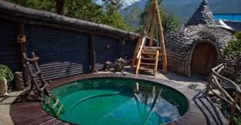
Рынок бытовых услуг
Оценка бизнеса
Оценка потребителей
Оценка конкуренции
умеренная 82 %
Удовлетворенность выбором товаров и услуг
удовлетворен 81%
не удовлетворен 4,1%
Изменилось количество конкурентов за последние 3 года
Удовлетворённость количеством организаций
достаточно 53%
мало 7%
не изменилось 85%
79%
Наиболее
существенные
административные
барьеры
15%
недостаток квалифицированных кадров 79 %
высокие налоги 15%
63%
уровень и количество административных барьеров не изменился 63%
ранее административные барьеры отсутствовали однако сейчас появились 10%
Насколько
изменился уровень
административных
барьеров
10%

Slide 16
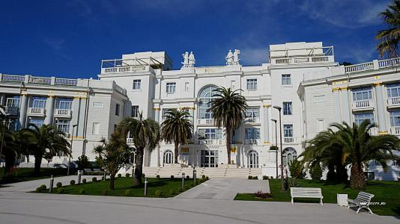
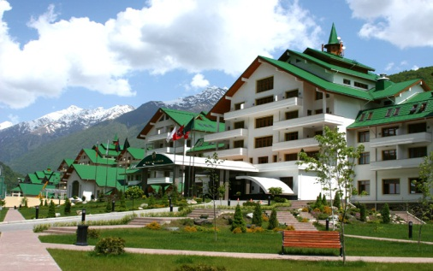
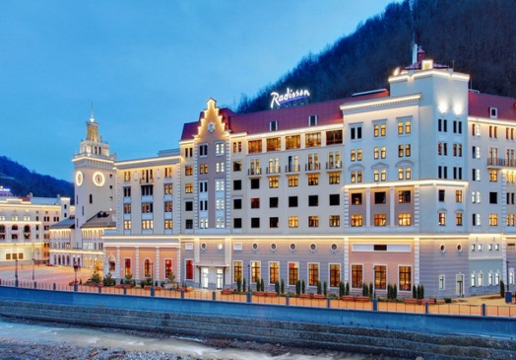
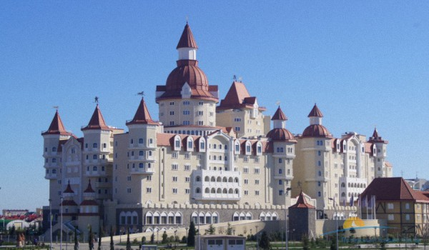
Рынок санаторно-курортных и туристических услуг
Оценка бизнеса
Оценка потребителей
Оценка конкуренции
очень высокая 50%
высокая 49%
Удовлетворенность выбором товаров и услуг
удовлетворен 80%
скорее не удовлетворен 6%
Изменилось количество конкурентов за последние 3 года
Удовлетворённость количеством организаций
достаточно 46%
избыточно 43%
увеличилось 98%
Наиболее
существенные
административные
барьеры
конкуренция со стороны теневого сектора, давление со стороны конкурентов 98%
50%
Насколько
изменился уровень
административных
барьеров
49 %
бизнесу стало проще преодолевать барьеры 50%
уровень и количество административных барьеров не изменился 49%

Slide 17
Рынок пищевой продукции
Оценка бизнеса
Оценка потребителей
Оценка конкуренции
высокая
конкуренция 50% нет конкуренции 50%
Удовлетворенность выбором товаров и услуг
удовлетворен 78%
не удовлетворен 4%
Изменилось количество конкурентов за последние 3 года
Удовлетворённость количеством организаций
достаточно 56%
избыточно 32%
увеличилось 99%
Наиболее
существенные
административные
барьеры
сложность получения доступа к земельным участкам 50%
административные барьеры были полностью устранены 50%
бизнесу стало сложнее преодолевать административные барьеры, чем раньше 50%
Насколько
изменился уровень
административных
барьеров

Slide 18
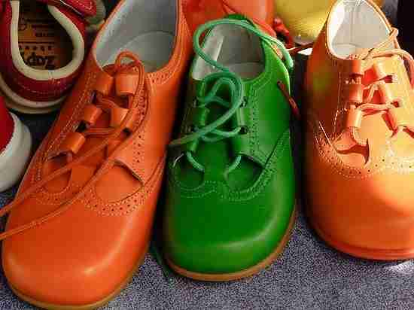
Рынок продукции легкой промышленности
Оценка бизнеса
Оценка потребителей
высокая
конкуренция 50%
умеренная 32
Оценка конкуренции
Удовлетворенность выбором товаров и услуг
удовлетворен 80%
не удовлетворен 3%
Изменилось количество конкурентов за последние 3 года
увеличилось 42% не изменилось 52 %
Удовлетворённость количеством организаций
достаточно 51%
мало 14%
Наиболее
существенные
административные
барьеры
высокие барьеры доступа к финансовым ресурсам 49%
ранее административные барьеры отсутствовали, однако сейчас появились 34%
уровень и количество административных барьеров не изменился 30%
Насколько
изменился уровень
административных
барьеров

